Slide 1
СЕкция «Основное и общее среднее образование» для педагогов Номинация «Внеклассное мероприятие» Автор мусиенко Людмила Валентиновна,УЧИТЕЛЬ РУССКОГО ЯЗЫКА И ЛИТЕРАТУРЫ моу сш №140 Советского района волгограда «прописаны в волгограде навечно» (Презентация к «уроку победы»)

Slide 2
«Прописаны в Волгограде навечно»
Презентация к классному часу
( К 70-летию Великой Победы)
Автор Мусиенко Людмила Валентиновна, учитель русского языка и литературы
МОУ СШ № 140 Советского района Волгограда

Slide 3
ПРОПИСАНЫ В ВОЛГОГРАДЕ НАВЕЧНО
«Железный ветер бил им в лицо, а они всё шли вперёд, и снова чувство суеверного страха охватывало противника: люди ли шли в атаку, смертны ли они?»
(В.Гроссман)

Slide 4
Сталинградская битва - битва Победителей
Сталинградская битва– это двести дней и ночей жесточайшего сражения миллионных армий, в результате которого коренной перелом в Великой Отечественной войне стал свершившимся фактом. Эти двести дней и ночей во многом определили дальнейший ход Второй мировой войны.

Slide 5
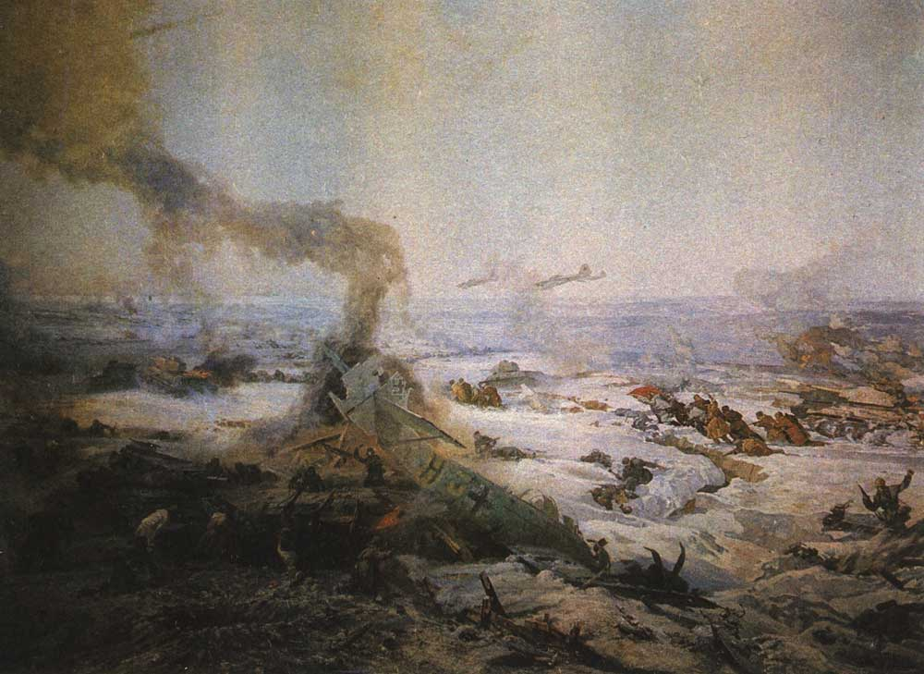
Сталинградская битва 17 июля 1942 год - 2 февраля 1943 года
Сталинградская битва – решающее сражение всей Второй мировой войны, в котором советские войска одержали крупнейшую победу. Она развернулась на огромной территории в 100 тысяч квадратных километров. На отдельных этапах с обеих сторон в ней участвовало свыше 2 миллионов человек, до 2 тысяч танков, более 2 тысяч самолетов, до 26 тысяч орудий. Немецко-фашистские войска потеряли убитыми, ранеными, плененными более 800 тысяч солдат и офицеров, а также большое количество боевой техники, оружия и снаряжения.

Slide 6
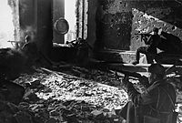
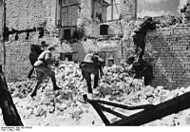
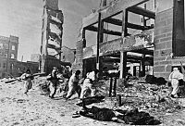
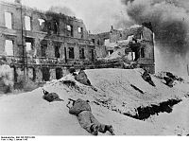
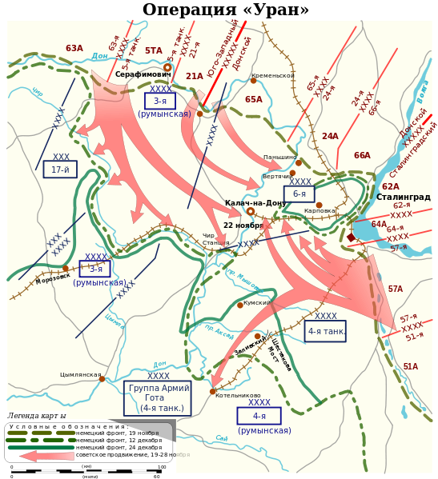
Операция «Уран» (19 ноября 1942г — 2 февраля 1943 г) — кодовое название Сталинградской стратегической наступательной операции советских войск во время Великой Отечественной войны; контрнаступление войск трёх фронтов: Юго- Западного, Сталинградского и Донского с целью окружения и уничтожения вражеской группировки войск в районе города Сталинграда.

Slide 7
ГЕРОИ СТАЛИНГРАДА
Героизм бойцов и командиров, отстоявших город, не померкнет в веках.
Их имена – навечно на карте Волгограда – Сталинграда.

Slide 8
ГЕРОИ СТАЛИНГРАДА
Защитники Сталинграда – от волжских лодочников на переправе до командиров дивизий и армий – дрались там , где драться было уже невозможно, стояли там, где выстоять было немыслимо, сражались в грудах камня, на руинах города.
Они решили, что не уйдут, и не ушли.
Их именами названы улицы, проспекты, площади города, который они защитили.

Slide 9
Полководцы Сталинградской битвы
В дни лихих испытаний Великой России, Дни ненастья и бед Нашей мирной страны, Полководцы - солдаты Любимой Отчизны - На защиту вставали Родимой страны!

Slide 10
Георгий Константинович Жуков
27 августа 1942 года Сталин сообщил Жукову: "Может случиться так, что немцы возьмут Сталинград", и он решил послать Жукова выправлять дело. Георгий Константинович отлично понимал, что направлен на самый ответственный участок советско-германского фронта, где происходило решающее сражение. На Сталинград надвигалась 6-я немецкая армия, лучшая в вермахте. Под руководством Г.К. Жукова ожесточённое сражение на подступах и в городе шло более 3-х месяцев.

Slide 11
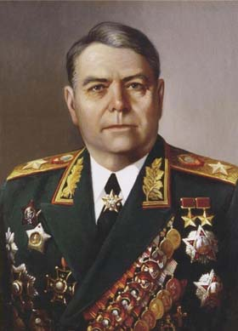
Александр Михайлович Василевский
Жуков Г.К. и Василевский А.М. готовили план контрнаступления, окружения и разгрома крупнейшей группировки вермахта под Сталинградом, а затем успешно его осуществили. На А.М. Василевского Ставка возложила координирование действий всех трех фронтов Сталинградского направления при проведении контрнаступления. С этой миссией он, как представитель Ставки, пробудет на Сталинградском фронте до великой победы на Волге.

Slide 12
Константин Константинович Рокоссовский
В Сталинградской битве с сентября 1942 г. командовал Донским фронтом. Здесь во всю мощь развернулся его полководческий талант, огромный потенциал опыта, накопленного за годы длительной службы.
При участии К.К. Рокоссовского был разработан и успешно осуществлён план операции «Уран» по окружению и уничтожению вражеской группировки, наступавшей на Сталинград.

Slide 13
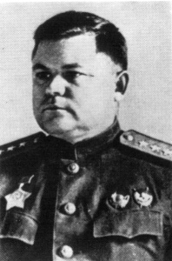
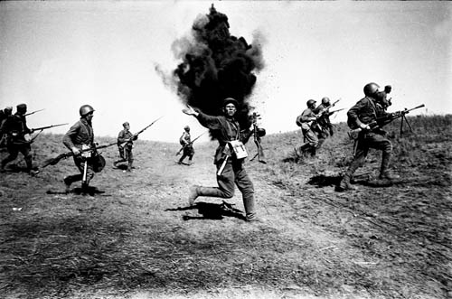
Николай Федорович Ватутин
В октябре 1942 г. Н.Ф. Ватутин назначен командующим созданным Юго-Западным фронтом, принимал непосредственное участие в разработке, подготовке и проведении Сталинградской операции. Войска Ватутина во взаимодействии с войсками Сталинградского (командующий Еременко А.И.) и Донского (командующий Рокоссовский К.К.) фронтов с 19 ноября по 16 декабря 1942 г. провели операцию «Малый Сатурн» – окружили группировку фельдмаршала Паулюса под Сталинградом.

Slide 14
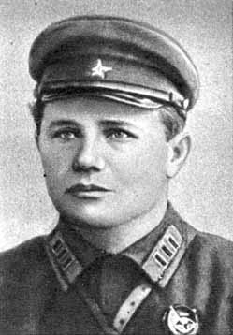
Андрей Иванович Еременко
Почти четыре месяца войска А.И. Ерёменко сдерживали наступление противника в Сталинградской битве. Во время операции «Уран» в ноябре 1942 года войска Ерёменко прорвали оборонительные рубежи противника южнее Сталинграда и соединились с войсками генерала Н. Ф. Ватутина, замкнув тем самым кольцо окружения вокруг 6-й немецкой армии генерала Фридриха Паулюса.

Slide 15
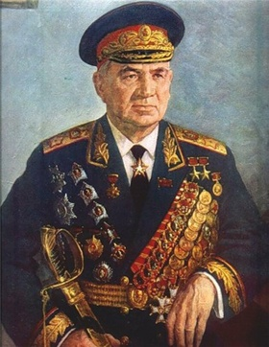
Василий Иванович Чуйков
С сентября 1942 г. командовал 62-й армией. "Клянусь: или умру в Сталинграде, или отстою его", – сказал генерал-лейтенант Чуйков.
Задача не из легких. Командарм Чуйков ввел в войска новую тактику – тактику ближнего боя. В самые критические периоды защиты Сталинграда его войска не только выстояли в непрерывных боях, но и приняли активное участие при разгроме немецких войск на завершающем этапе.

Slide 16
Михаил Степанович Шумилов
С августа 1942 года М.С. Шумилов командовал 64 армией.
Широко известны боевые действия 64-й армии в период Сталинградской битвы. Она вела ожесточенные бои в южной части города, отвлекая на себя значительные резервы гитлеровцев; освобождала от врага центр Сталинграда, пленила штаб 6-й полевой немецкой армии во главе с генералом- фельдмаршалом Паулюсом.

Slide 17
Солдаты Сталинграда
Пуля не видит – солдат, генерал… И падал солдат, и солдат умирал. Но рядом вставал, не страшась, другой. И не было силы еще такой, Чтоб их повернула тогда назад. Они отстояли тебя, Сталинград!

Slide 18
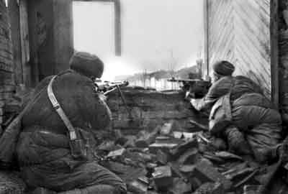
Яков Федотович Павлов
Герой Советского Союза — герой Сталинградской битвы. Он и его солдаты удерживали Г-образный дом рядом с берегом Волги почти два месяца, отбив десятки яростных атак противника. Уничтожили фашистов больше, чем при оккупации Франции.

Slide 19
Михаил Аверьянович Паникаха
Военный моряк М.Паникаха, израсходовав во время отражения вражеской атаки все гранаты, схватил бутылку с зажигательной смесью, чтобы бросить в фашистский танк. Бутылка была разбита вражеской пулей. Моряк вспыхнул, как факел. Схватив ещё одну бутылку, бросился на танк, уничтожил его и сам сгорел.

Slide 20
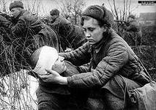
Наталья Александровна Качуевская
20 ноября 1942 года в ходе контрнаступления 28-й армии Наталья Качуевская вынесла с поля боя 79 раненых солдат и офицеров. Во время неравного боя с гитлеровскими автоматчиками, прорвавшимися в тыл наших войск, она, дважды раненная, не покинула поле боя. Когда враги стали окружать овраг, где находились раненые, Наташа бросилась им навстречу и взрывом гранаты уничтожила подступавших фашистов. В этой схватке она погибла.

Slide 21
Гуля (Марионелла) Королёва
23 ноября 1942 во время ожесточен­ной схватки за высоту 56.8 около х. Паньшино санинструктор полка Гуля Королёва подносила бойцам гранаты, вынесла с поля боя 50 тяжелораненых бойцов и командиров с оружием. К исходу дня, когда в строю осталось мало бойцов, она с группой красноармейцев пошла в атаку на высоту. Под пулями первая ворвалась в окопы противника и гранатами уничтожила 15 человек. Смертельно раненная, продолжала вести неравный бой, пока оружие не выпало из рук.

Slide 22
Василий Григорьевич Зайцев
В Зайцеве сочетались все качества, присущие снайперу, — острота зрения, чуткий слух, выдержка, хладнокровие, выносливость, военная хитрость. Он умел выбирать лучшие позиции, маскировать их; обычно скрывался от вражеских солдат там, где они не могли и предполагать русского снайпера. Прославленный снайпер бил врага беспощадно. Только в период с 10 ноября по 17 декабря 1942 года в боях за Сталинград В. Г. Зайцев уничтожил 225 солдат и офицеров противника, в том числе 11 снайперов, а его товарищи по оружию в 62-й армии — 6000.

Slide 23
И гитлеровцы, окружавшие Сталинград, сами стали трижды окружёнными. И гитлеровские генералы попали в плен вместе со своими голодными, оборванными, ошалевшими от страха солдатами. И страх от берегов Волги проник в далёкую Германию. И тяжёлый щит возмездия уже был занесён над врагом.

Slide 24
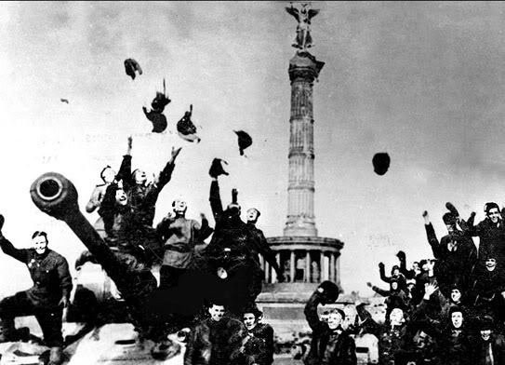
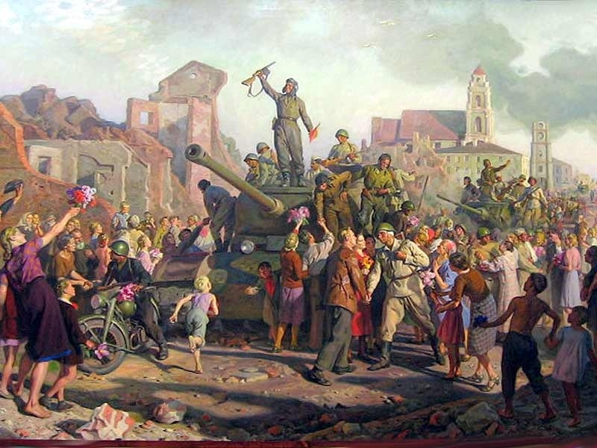
Сталинградская битва была окончена 2 февраля 1943 года . Полной победой советских войск.

Slide 25
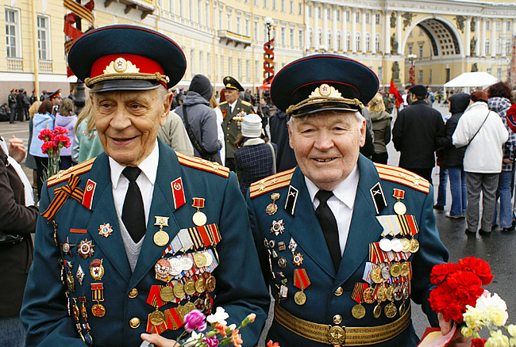
В этом году весь мир празднует семидесятилетие победы над фашистами в Великой Отечественной войне!

Slide 26
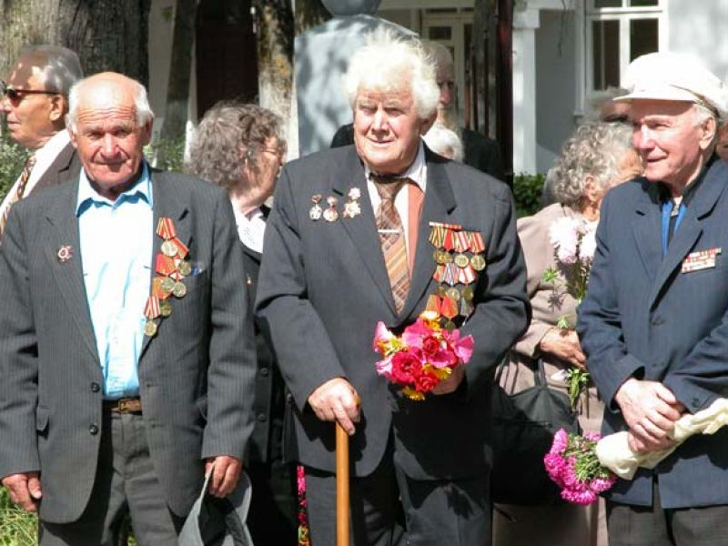

Slide 27
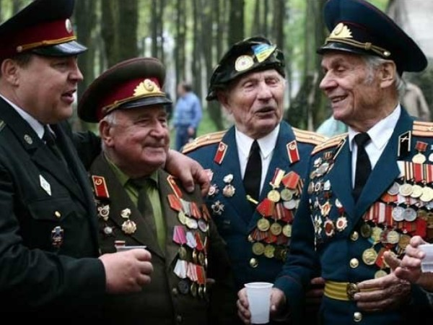

Slide 28
Используемые материалы:
Великая Отечественная война. Энциклопедия для школьников.- М: Олма-пресс, 2001
Прописаны в Волгограде навечно. Сборник.- Волгоград:Н-Волжск.книжн.изд.,1975 *https://www.google.ru/search?q=%D1%81%D1%82%D0%B0%D0%BB%D0%B8%D0%BD%D0%B3%D1%80%D0%B0%D0%B4%D1%81%D0%BA0%B0%D1%8F+%D0%B1%D0%B8%D1%82%D0%B2%D0%B0+%D0%BA%D0%B0%D1%80%D1%82%D0%B8%D0%BD%D0%BA%D0%B8&hl=ru&newwindow=1&client=firefox-a&hs=kPy&rls=org.mozilla:ru:official&channel=fflb&tbm=isch&tbo=u&source=univ&sa=X&ei=WzBYUfLLBu364QS83ICYDQ&ved=0CC8QsAQ&biw=1280&bih=816#imgrc=AOjvl73mLYd-HM%3A%3BMrOMogKN5bhYJM%3Bhttp%253A%252F%252Fraznesi.info%252Fuploads%252Ftiny_mce%252Ftextimages%252Fzadumka%252F80a039ec4d90c4fcea6b682275891ca8.jpg%3Bhttp%253A%252F%252Fraznesi.info%252Fblog%252Fpost%252F1495%3B653%3B600
*http://ru.wikipedia.org/wiki/%D1%F2%E0%EB%E8%ED%E3%F0%E0%E4%F1%EA%E0%FF_%E1%E8%F2%E2%E0*
http://ru.wikipedia.org/wiki/%C6%F3%EA%EE%E2,_%C3%E5%EE%F0%E3%E8%E9_%CA%EE%ED%F1%F2%E0%ED%F2%E8%ED%EE%E2%E8%F7
*http://www.hrono.ru/biograf/bio_we/vasilevski_am.php
http://militera.lib.ru/bio/commanders1/03.html
http://www.hrono.ru/biograf/bio_we/vatutin_nf.php
http://art.ioso.ru/seminar/2008/projects11/bitva/project/p7aa1.html

